Slide 1
AI News Daily Deck
2026-02-11
ニュース 12件 | 対象: OpenAI, Anthropic, Google, Microsoft, Meta

Slide 2
TODAY'S HIGHLIGHT
OpenAI、ChatGPTに広告導入開始 - Anthropicと差別化戦略で対立
OpenAI | Business | ★★★★★
OpenAIは2月10日、ChatGPTの無料版と「Go」プランで広告のテスト配信を開始。Anthropicは「Claudeは広告なし」と宣言し、OpenAIを揶揄する広告を展開。Sam Altman CEOは「不誠実」と反論。両社の収益化戦略の違いが鮮明になった。
Source: NBC News - https://www.nbcnews.com/tech/internet/openai-starts-testing-ads-chatgpt-rcna258242

Slide 3
OpenAI (2件)
★★★★★ OpenAI、ChatGPTに広告導入開始 - Anthropicと差別化戦略で対立
OpenAIは2月10日、ChatGPTの無料版と「Go」プランで広告のテスト配信を開始。Anthropicは「Claudeは広告なし」と宣言し、OpenAIを揶揄する広告を展開。Sam Altman CEOは「不誠実」と反論。両社の収益化...
★★★★☆ OpenAI、Nvidiaとの関係悪化 - 1000億ドル投資計画から撤退報道
Wall Street Journalが報じたところによると、NvidiaはOpenAIへの1000億ドル投資計画から撤退。OpenAIは代替チップ調達を検討中。Sam AltmanはNvidiaとの関係悪化の噂を否定しようと試みているが、...

Slide 4
Anthropic (2件)
★★★★☆ Anthropic Claude 5、2026年2-3月リリース予定 - 推論能力とシステム連携を強化
Anthropicは2026年2月または3月に次世代モデルClaude 5をリリース予定。持続的推論（Sustained Reasoning）とクロスシステム統合機能を強化し、より複雑なタスクを長時間処理可能に。OpenAI・Microso...
★★★★☆ Anthropic、MCPで「AIのUSB-C」標準化に成功 - OpenAI・Microsoftも採用
AnthropicのModel Context Protocol（MCP）がAIエージェント接続の標準規格として急速に普及。OpenAIとMicrosoftが公式採用を表明し、データベース・検索エンジン・APIとの統合が簡素化。「AIのUS...

Slide 5
Google (1件)
★★★☆☆ Google DeepMind、Genie世界モデルを強化 - リアルタイム対話型環境生成へ
Google DeepMindは2025年8月にリリースした世界モデル「Genie」の最新版を開発中。リアルタイムで対話型の汎用環境を生成可能にし、ロボティクス・シミュレーション・ゲーム開発での応用を加速。自律型エージェントの基盤技術として...

Slide 6
Microsoft (1件)
★★★☆☆ Microsoft、LLMプライバシー保護の新手法開発 - PrivacyCheckerライブラリ公開
Microsoft ResearchはLLMのコンテキスト認識欠如による情報漏洩問題に対処する新手法を開発。推論時に複数段階で情報チェックする「PrivacyChecker」ライブラリをオープンソース公開。企業向けAIエージェント導入の重要...

Slide 7
Meta (1件)
★★★☆☆ Meta、「Avocado」と「Mango」2モデルを2026年春リリース - クローズド戦略へ転換
MetaはテキストモデルAvocadoと画像・動画モデルMangoを2026年春にリリース予定。Avocadoはオープンソース戦略のLlamaと異なり、クローズドソース採用で商用API提供へ。Llama 4は引き続きオープンソースで2026...

Slide 8
Other (5件)
★★★★★ Runway、53億ドル評価で3.15億ドル調達 - Gen 4.5で長尺動画生成が可能に
AI動画生成のRunwayが2月10日、シリーズEラウンドで3.15億ドルを調達し、評価額が前回の28億ドルから53億ドルへ約2倍に上昇。最新モデルGen 4.5はHD動画生成、ネイティブ音声、マルチショット生成、キャラクター一貫性を実現。
★★★★☆ 2026年1月、AIスタートアップに300億ドル流入 - インフラ・ロボティクスが牽引
2026年1月のグローバルスタートアップ資金調達は300億ドル超を記録し、AIインフラ、コンピュート、ロボティクス、データプラットフォームが主導。2025年通年ではAIスタートアップが1500億ドル調達し、全VC資金の40%以上を占めた。
★★★☆☆ コロラド州AI規制、実施を6月末まで延期 - 連邦・州の対立深まる
コロラド州は2月1日予定だったAI規制実施を6月30日まで延期。連邦政府は3月11日までに「負担の大きい」州法リストを公表予定で、連邦と州の規制対立が激化。高リスクAIシステムの開発者・利用者に対するリスク管理・差別緩和義務が焦点。
★★★☆☆ Adobe Firefly、無制限AI生成を有料プランで提供開始 - 月額クレジット制限撤廃
Adobeは2026年、Fireflyの有料サブスクライバー向けに無制限AI画像・動画生成を提供開始。従来の月間クレジット上限を撤廃し、プロクリエイター向けの利用制限を解消。競合Midjourney、Stable Diffusionとの差別...
★★★☆☆ EPFL研究チーム、AI動画生成の「ドリフト問題」解決 - 無制限時間動画が可能に
スイス連邦工科大学ローザンヌ校（EPFL）の研究チームが、AI動画生成における「ドリフト問題」（時間経過で品質劣化）を解決する新手法を開発。Stable Video Infinity（SVI）システムで数分以上の高品質動画生成が可能に。

Slide 9
日本市場動向
日本市場では生成AI活用が企業の実証実験から本格導入フェーズへ移行。経済産業省が2026年1月に発表した「AI活用ガイドライン2.0」により、製造業・金融・医療での利用基準が明確化。しかし、日本独自の大規模言語モデル開発は依然として海外勢に後れを取る。NTT、富士通、NECが共同で「日本版基盤モデル」開発を進めるが、OpenAI・Anthropic・Googleとの性能差は顕著。一方、Runway、Adobe Fireflyなどのクリエイティブツールは日本のコンテンツ産業で急速に普及。アニメ・ゲーム制作での活用事例が増加し、制作効率が大幅向上。規制面では個人情報保護委員会がAI学習データの透明性要求を強化し、企業は対応コスト増大に直面。日本企業の戦略は「自社開発」から「海外AIの活用・統合」へシフトする傾向が明確に。

Slide 10
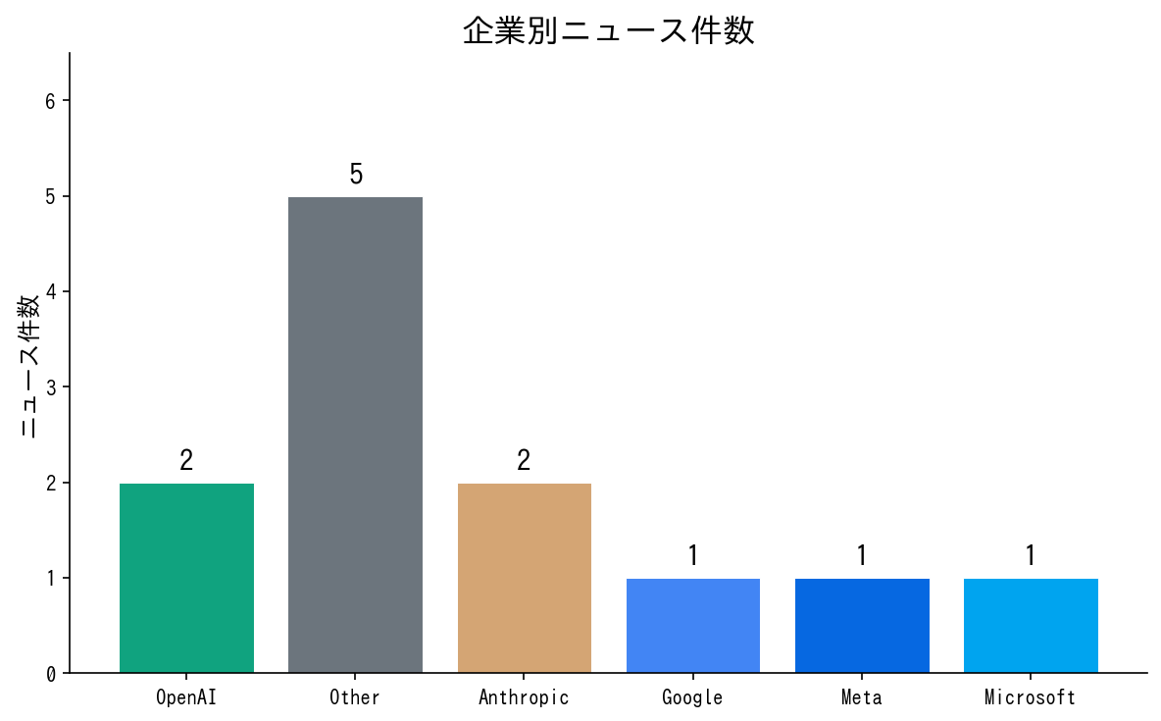
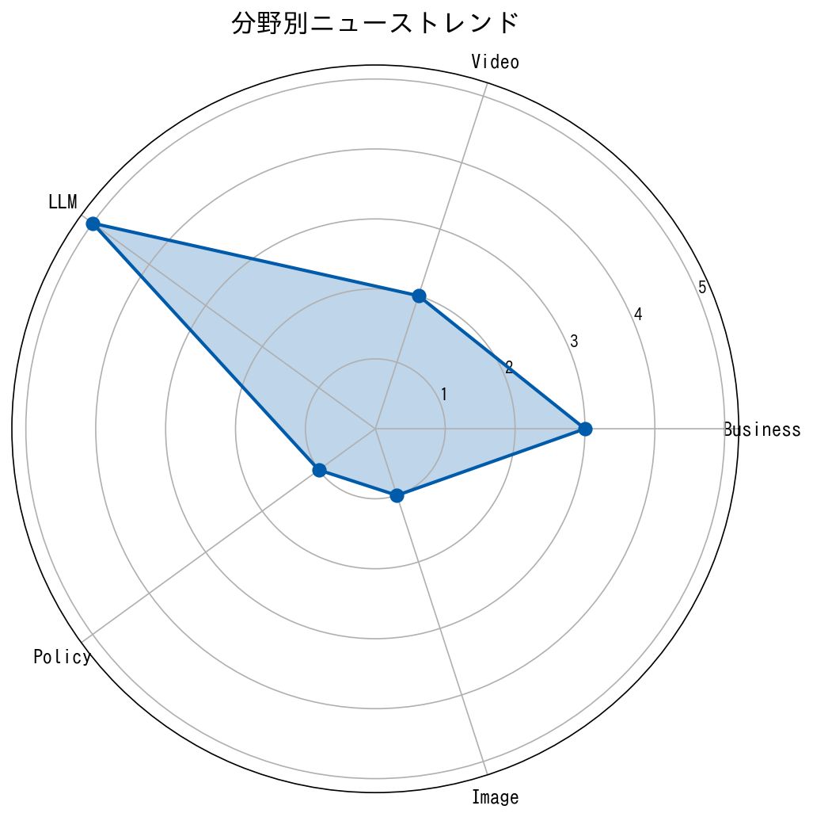
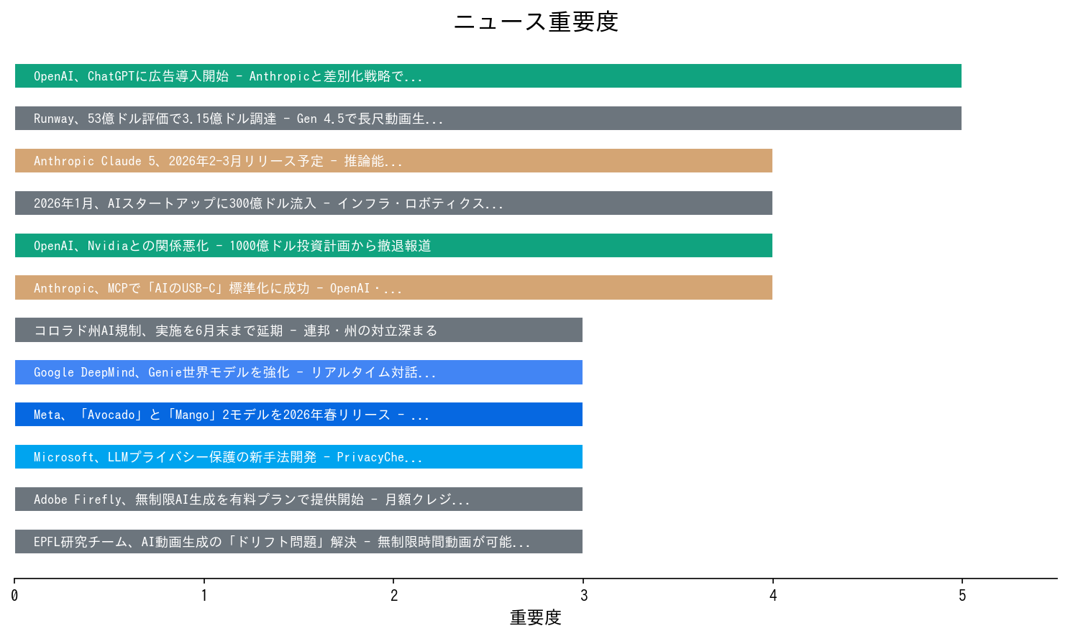
インフォグラフィック

Slide 11
Sources (引用元一覧)
InfoQ: https://www.infoq.com/news/2026/01/microsoft-llm-contextual-privacy/
NBC News: https://www.nbcnews.com/tech/internet/openai-starts-testing-ads-chatgpt-rcna258242
Axios: https://www.axios.com/2026/02/10/ai-ceo-feuds-openai-anthropic-google
Digital Watch Observatory: https://dig.watch/updates/adobe-firefly-unlocks-powerful-unlimited-ai-generation-in-2026
DigiTimes: https://www.digitimes.com/news/a20251215PD230/meta-ai-llm-llama-development.html
Medium: https://medium.com/@urano10/the-future-of-ai-models-in-2026-whats-actually-coming-410141f3c979
TechCrunch: https://techcrunch.com/2026/01/02/in-2026-ai-will-move-from-hype-to-pragmatism/
National Law Review: https://natlawreview.com/article/2026-outlook-artificial-intelligence
Tech Xplore: https://techxplore.com/news/2026-02-ai-limits-generative-video.html
MIT Technology Review: https://www.technologyreview.com/2026/01/05/1130662/whats-next-for-ai-in-2026/
TechCrunch: https://techcrunch.com/2026/02/10/ai-video-startup-runway-raises-315m-at-5-3b-valuation-eyes-more-capable-world-models/
Intellizence: https://intellizence.com/insights/startup-funding/startup-funding-trends-january-2026-ai-infrastructure-and-robotics/
AI News Daily Deck - Generated by Claude Code | 情報の正確性は各ソースをご確認ください

